Slide 1
Apresentando o CEJUG e o Poder do Java
por Silveira Neto
1º Encontro PHP+Java, CEPUG+CEJUG. Iguatu, 1 de Novembro de 2008.

Slide 2

Agenda
Quem sou eu
Grupos de usuários
JUG
JAVA
CEJUG
Perguntas Frequentes
 quer dizer que eu vou mostrar um vídeo

Slide 3
Quem sou eu
Computação, UFC
Grupos
  ParGO, CEJUG
Software Livre
  Inkscape
  Projetos
  Palestras
Blogueiro
  silveiraneto.net
  eupodiatamatando.com
Sun
  Embaixador de Campus
  JavaFX, NetBeans, OpenSolaris.
Fale comigo
    No meu blog
    Ou procure no Orkut, Facebook, Linkedin, Gtalk, MSN, Jabber, AIM, Slideshare, IRC (freenode), OSUM, java.net, ...

Slide 4
Grupos de usuários
Grupo de pessoas
Interesse comum em uma tecnologia
Encontram-se regularmente
Compartilhar conhecimento
  Informações
  Dicas
  Dúvidas
Vários modelos

Slide 5

JUG
Java User Group
JUGs pelo mundo
JUGs pelo Brasil
Hetereogenidade
Espírito

Slide 6
JAVA
Plataforma/Linguagem de Programação
Livre
Multiplataforma
Suportada por grandes fabricantes
Extensamente documentada
  API
  Livros
  Comunidade
    Fóruns, blogs, vídeos, listas, etc.


Slide 7
Java em números
> 900 milhões de pcs rodando Java
300 milhões de downloads Java desde 2003
12 milhões de visitas por mês no site java.com
5 milhões de desenvolvedores Java no mundo
> 500.000 desenvolvedores certificados
180.000 desenvolvedores no java.net
912 membros no JCP
1++ bilhões de celulares rodando Java

Slide 8
Java em números [2]
708 milhões de dispositivos com Java
635 modelos de celular com Java
32 fabricantes de celulares Java
140 operadoras de telefonia usando Java
3 milhões de downloads do Java EE
28 tipos de servidores Java
Caso de uso:
  E-Bay
    Java nas vendas
    U$ 1.400,00 por minuto

Slide 9
Plataforma Java
SE + ME + EE

Slide 10

Em todo lugar!
Computadores
Servidores
Celulares
Automóveis
Televisores
Dispositivos embarcados
Robôs
Marte!
Algo mais?


Slide 11
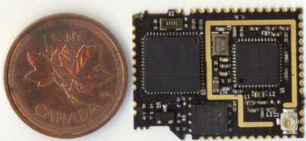
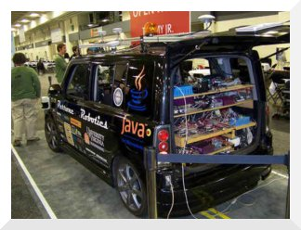

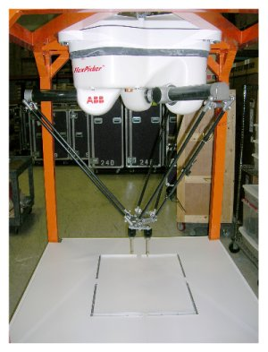
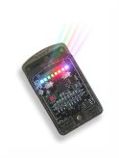
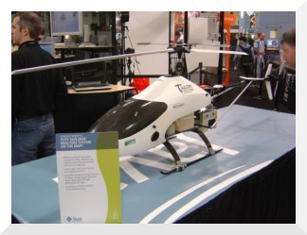
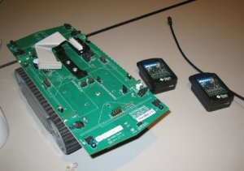

Java em imagens

Slide 12
Sun Microsystems
Criadora do Java
Gestora do Java junto à comunidade
Serviços
  Desenvolvimento
  Treinamentos
  Certificações
Java e além

Slide 13

Certificações Java da Sun

Slide 14

Ecosistema Java
Bibliotecas
Ferramentas de desenvolvimento
  Suavizar a curva de aprendizado
  Depuração
  Sondagem
  Construção de interfaces
  Integração
Banco de dados
Servidores de Aplicação
Emuladores de dispositivos

Slide 15
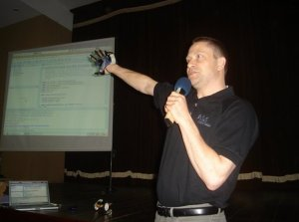
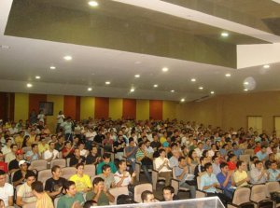
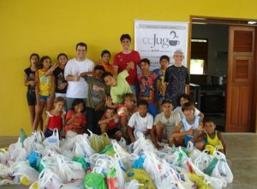
CEJUG!
CEará Java User Group
Sites
  cejug.org
  cejug.dev.java.net
Café com Tapioca
  Grandes eventos no Ceará
  Todo mês
Conteúdo
Qualidade
Colaboração

Slide 16
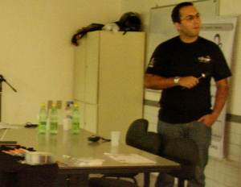
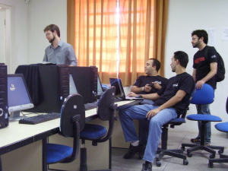
Mais CEJUG
Fundação
  2002 (6 anos!)
> 700 membros
Listas
  discussao@cejug.dev.java.net
    oferta@cejug.dev.java.net
    noticias@cejug.dev.java.net
Entre no CEJUG!
  Aprenda
  Compartilhe

Slide 17
Projetos
Prêmio Universitário Java
  Trabalhos acadêmicos
    Estudantes+Professores
    Java
  Grandes prêmios
  Ceará
CEJUG Certifieds
Projetos de Software Livre
  Classifieds, footprint, javadbf, tecservmanager


Slide 18

Perguntas Frequentes
Eu preciso saber Java para entrar no CEJUG?
  Não.
Quanto custa entrar no CEJUG?
  U$ 0, €$ 0, R$ 0, £$ 0 ou 2 vezes de ¥ 0.
Como eu sei se eu já sou do CEJUG?
  Você deve estar na lista de email de discussões.
Qual a resposta da vida, do universo e de tudo mais?
  42

Slide 19

Referências
Slides “Java em Números”, fonte dos dados:
  JavaOne 2008, java.com e Ovum
Projeto Sentilla
  http://sentilla.com
  Projeto Sun SPOT
  http://sunspotworld.com
Certificações
  http://www.sun.com/training/certification/
CEJUG
  http://cejug.org
Sun Developers Network
  http://developers.sun.com

Slide 20



Obrigado!
Silveira Neto
Embaixador de Campus, Sun Microsystems
silveiraneto@gmail.com
silveira@sun.com
http://silveiraneto.net
Esses slides estão disponíveis para download no meu blog.

